Slide 1

Trabalho Final IoT TP546 – Internet das Coisas e Redes Veiculares Bruno Augusto Guilherme Kyt Moreira
2024

Slide 2

1. Descrição e Implementação:
Produto: Uma lâmpada inteligente que ajusta automaticamente a intensidade da iluminação com base na detecção de movimento.
Implementação: O sistema utiliza sensores de movimento e um controlador para alternar entre modos de intensidade baixa e alta. A lâmpada permanece em uma configuração de baixa luminosidade e aumenta para um brilho intenso ao detectar movimento, retornando o modo de baixo brilho após um período.

Slide 3
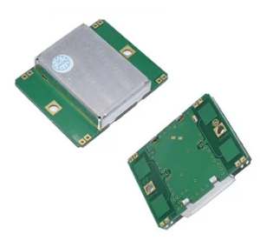
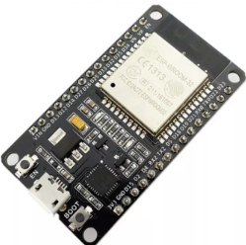
2. Dispositivos e Sensores:
Sensores de Movimento (PIR ou Radar): Detectam a presença de pessoas próximas à lâmpada.
Controlador (ESP8266, ESP32, ou Raspberry Pi): Processa os dados do sensor e ajusta a iluminação.
LEDs Controláveis: Com intensidade ajustável para modos de baixa e alta luminosidade.
Conexão MQTT: Para integrar o dispositivo com um servidor central ou dashboard de monitoramento.

Slide 4
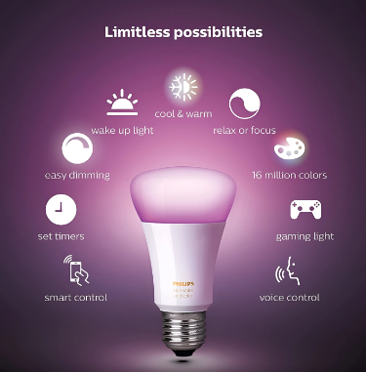
3. Soluções Similares no Mercado:
Há produtos como a Philips Hue e outras lâmpadas smart que possuem controle remoto e detecção de movimento.
Melhorias sugeridas:
Implementação de um controle automático de intensidade para ambientes que exigem iluminação adaptativa com base na presença de pessoas.
Integração com câmera de vigilância, onde é acionada quando detectado a movimentação de pessoas, com uma notificação em dispositivo móvel.

Slide 5
4. Benefícios da Solução:
Economia de Energia: Reduz o consumo ao ajustar automaticamente a iluminação.
Conveniência e Segurança: Oferece iluminação quando necessário, aumentando a segurança em locais escuros.
Automação Simples e Adaptável: Ideal para integração com sistemas de casas inteligentes.

Slide 6
5. Viabilidade Comercial:
Mercado Potencial: Pode ser direcionado para consumidores domésticos, empresas e prédios comerciais que desejam economizar energia e melhorar a segurança.
Custo e Disponibilidade: Componentes como sensores e LEDs são de baixo custo, tornando o produto comercialmente viável.

Slide 7


6. Integração com Outras Soluções IoT:
A lâmpada pode ser integrada a um sistema maior, como um sistema de segurança doméstica, que monitora movimento e iluminação em tempo real.
Integração com assistentes virtuais (como Alexa ou Google Home) para controle e monitoramento.

Slide 8
Agora vamos apresentar o simulador...
Obrigado!!!

